Slide 1
Regüler İfadeler ve Regüler Diller
Hafta 3

Slide 2
Dilin izin verdiği sözcükleri tanımlamak için kullanılan araçlardan biri Regüler ifadelerdir.

Slide 3
Genel tanımlar:
Alfabe sonlu simge/karakterler kümesi -- {a,b}, ASCII
Katar sonlu simgeler dizisi (sözcük) – 001, bc, baba, while
Uzunluk (|x|) katarı oluşturan simge sayısı
Boş katar “Λ” uzunluğu sıfır olan katar
Bitiştirme iki katarı birbirini izleyecek şekilde birleştirme
  x= abc y= de → xy=abcde
  Λx=x Λ=x
  x^{n} x katarı kendisiyle “n” kez bitiştirilir, x⁰ → Λ

Slide 4
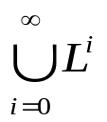

Bitiştirme (Concatenation):
  L₁L₂ = { s₁s₂ | s₁ ∈ L₁ and s₂ ∈ L₂ }
Birleşim (Union)
  L₁ ∪ L₂ = { s | s ∈ L₁ or s ∈ L₂ }
Üs (Exponentiation):
  L⁰ = {ε} L¹ = L L² = LL
Yıldız Kapanma (Kleene Closure):
  L* =
Pozitif Kapanma (Positive Closure)
  L⁺ =

Slide 5
Dil sonlu sayıda simgeden oluşan bir alfabeden üretilen katarlar kümesidir.
  {Λ} – boş katarı içeren küme
  {0,1,00,01,10,11}
  Doğal diller, programlama dilleri
Bitiştirme işlemi: L ve M iki ayrı dil olmak üzere, LM dilinin elemanları, L’nin içerdiği tüm katarların M’nin içerdiği tüm katarlarla bitiştirilmesinden oluşur.
  L={0,01,110} M={10,110},
  LM={010,0110,01110,11010,110110}
L₁ = {a,b,c,d} L₂ = {1,2}
L₁L₂ = {a1,a2,b1,b2,c1,c2,d1,d2}

Slide 6
L₁ ∪ L₂ = {a,b,c,d,1,2}
L₁³ = üç uzunluklu bütün katarlar kümesi (a,b,c,d üzerinde tanımlı}
L₁* = a,b,c,d simgeleriyle oluşturulanbütün katarlar (Λ (empty string) dahil)
L₁⁺ = boş katarı içermez.

Slide 7
Kleene Yıldızı Operatörü (*) İstenilen sayıda (belirsiz sayıda) bitiştirme için kullanılır.
L* L dilinin kendisiyle belirsiz sayıda bitiştirilme işlemi
  D= 0,1,2...,9 D* → rakamlardan oluşan tüm rakamlar, 0 dahil
  L={aa} L* → çift sayıda “a” karakterinden oluşan tüm katarlar
  L⁰={}, L¹={aa}, L²={aaaa}...
L* “ε” da içerir. “ε” dışlamak için LL* yazılmalıdır
L⁺ = LL* en az bir veya daha fazla sayıda bitiştirme işlemi

Slide 8
Bir regüler ifade şöyle tanımlanır
(R ve S regüler ifadeler olmak üzere)
  a Alfabenin her simgesi bir regüler ifadedir.
  ε boş katar bir regüler ifadedir
  R+S “R veya S” bir regüler ifadedir
  RS “R ve S” (bitiştirme) bir düzgün ifadedir
  R* 0 veya daha fazla R’nin bitiştirilmesiyle elde edilen bir regüler ifadedir.

Slide 9
Dil
Bir R regüler ifadesi, L(R) nin ifade ettiği karakter katarlarını (sözcükler) tanımlar.
L(R) = R’nin tanımladığı dil
  L(abc) = { abc }
  L(onay|red) = {evet|hayır}
  L(1(0|1)*) = 1 ile başlayan tüm ikili sayılar
Her sözcük bir düzgün ifade kullanarak tanımlanabilir

Slide 10
Örnek Düzgün İfadeler
Düzgün İfade .............. L(R) dilinde örnek katarlar
  a ............................... “a”
  ab .................................. “ab”
  a|b .................................. “a”, “b”
  (ab)* .............................. “”, “ab”, “abab”, ...
  (a| ε)b ............................. “ab”, “b”
  (aa|ab|ba|bb)* ................. “aa”, “bbbb”, “abbbaababb”
  (a|b)(a|b)(a|b) .......... ....... “bbb”, “aab”, “bab”, “abb”..

Slide 11
  {a,b,c}’de tanımlı ve içindeki her ‘a’dan önce VE her ‘b’den sonra en az bir tane ‘c’ içeren katarları ifade eden Rİ
(ca+bc+c+bca)*
  {a,b,c}’de tanımlı ve içindeki b’lerin sayısı ile c’lerin sayısı toplamı 3 olan katarları ifade eden Rİ
  (a*)(b+c)(a*)(b+c)(a*) (b+c)(a*)
  {a,b,c}’de tanımlı ve içinde ‘aa’ altkatarı bulunmayan katarları ifade eden Rİ
  (ab+ac+b+c)*(a+ꓥ)
  {a,b}’de tanımlı ve içinde ‘aaa’ altkatarı bulunmayan katarları ifade eden Rİ
  (b+ab+aab)*(a+aa+ꓥ)
  {a,b,c}’de tanımlı ve içinde ‘a’ların sayısı 2’nin katlarıdır.
  [(b+c)* a(b+c)*a(b+c)*]*(b+c)* a(b+c)*a(b+c)*

Slide 12
Regüler İfade .............. L(R) dilinde örnek katarlar
  rakam [0-9] ................... ... “0”, “1”, “2”, ...
  poztamsayı = rakam⁺ ............... “8”, “412”, 0, ?..
  (1-9)(0-9)*
  tamsayı = (-| ε) poztamsayı ...... “-23”, “34”, ...
  reelsayı = tamsayı(ε |(.poztamsayı))“-1.65”, “24”, “1.085”
  (bu tanım “.58” ve “45.” sözcüklerine izin verir mi?)
  harf [a-z] ........................ “a”, “b”, “c”,....
  değişken_adı = harf(harf | rakam)*..... “Ortalama”, “sayı”,...

Slide 13
Öncelik
  * en yüksek
  concatenation sonra
  | en düşük
ab*|c şöyle değerlendirilir (a(b)*)|(c)
  Σ = {0,1} alfabesinde;
  0|1 => {0,1}
  (0|1)(0|1) => {00,01,10,11}
  0* => {ε ,0,00,000,0000,....}
  (0|1)* => Boş katarda dahil olmak üzere 0 ve 1’li bütün katarlar.

Slide 14
Regular İfadeler
Regüler ifadeleri programlama dillerinin token’larını tanımlamak için kullanırız.
Bir regüler ifade yukarıda tanımlanan kurallarla basit regüler ifadelerin birleştirilmesiyle elde edilir.
Her regüler ifade bir dil tanımlar.
Bir rügüler ifade ile tanımlanan dil regüler bir kümedir.

Slide 15
Σ Üzerinde tanımlı Regüer ifadeler.
Reg. İfade Dil
ε {ε}
a∈ Σ {a}
(r₁) | (r₂) L(r₁) ∪ L(r₂)
(r₁) (r₂) L(r₁) L(r₂)
(r)* (L(r))*
(r) L(r)
(r)⁺ = (r)(r)*
(r)? = (r) | ε

Slide 16
Örnek: Belirleyiciler (Identifiers ), PASCAL
letter → A | B | ... | Z | a | b | ... | z
  digit → 0 | 1 | ... | 9
  id → letter (letter | digit ) *
Örnek :İşaretsiz tamsayı (Unsigned numbers):Pascal
  digit → 0 | 1 | ... | 9
  digits → digit ⁺
  opt-fraction → ( . digits ) ?
  opt-exponent → ( E (+|-)? digits ) ?
  unsigned-num → digits opt-fraction opt-exponent

Slide 17
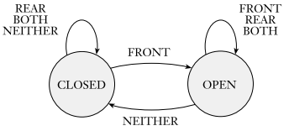
DFA Soyut ve Somut Tanım
Otomatik kapının önünde, kapı aralığından geçmek üzere olan bir kişinin varlığını tespit etmek için bir sensör bulunur. Kontrolörün kapıyı kişinin geçmesine yetecek kadar uzun süre açık tutabilmesi ve ayrıca kapı açılırken arkasında duran birine çarpmaması için başka bir sensör kapı aralığının arkasına yerleştirilmiştir. Bu konfigürasyon aşağıdaki şekilde gösterilmektedir.
Kontrolör iki durumdan birindedir: kapının ilgili durumunu temsil eden «OPEN» veya «CLOSED». Aşağıdaki şekillerde gösterildiği gibi, dört olası giriş koşulu vardır: «FRONT" (bir kişinin kapı aralığının önündeki sensör üzerinde durduğu anlamına gelir), «REAR» (bir kişinin arka tarafta sensör üzerinde durduğu anlamına gelir) , “BOTH” (insanların her iki yüzeyde de durduğu anlamına gelir) ve “NEİTHER” (hiç kimsenin her iki yüzeyde de durmadığı anlamına gelir).

Slide 18
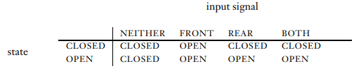

Slide 19
Denetleyici aldığı girdiye bağlı olarak durumdan duruma hareket eder. "KAPALI" durumdayken ve «NEITHER" veya «REAR" girişini alırken, «CLOSED" durumda kalır. Ayrıca, «BOTH" girişi alınırsa «CLOSED" kalır çünkü kapının açılması birinin arka tarafa çarpma riski taşır. Ancak «FRONT" girişi gelirse «OPEN" duruma geçer. «OPEN" durumunda, «FRONT", «REAR" veya «BOTH" girişi alınırsa «OPEN" durumda kalır. «NEİTHER" girişi geldiğinde «CLOSED" durumuna döner.

Slide 20
Örnek: FRONT, REAR, NEITHER, FRONT, BOTH, NEITHER, REAR, NEITHER
CLOSED (start)
OPEN, OPEN, CLOSED, OPEN, OPEN, CLOSED, CLOSED, CLOSED.
Bu denetleyici, yalnızca tek bitlik belleğe sahip olan ve denetleyicinin iki durumdan hangisinde bulunduğunu (0/1) kaydedebilen bir bilgisayardır.

Slide 21
Diğer yaygın cihazlarda biraz daha büyük hafızalı denetleyiciler bulunur. Bir asansör kontrol cihazında, bir durum asansörün bulunduğu katı temsil edebilir ve girişler butonlardan alınan sinyaller olabilir. Bu bilgisayarın bu bilgiyi takip edebilmesi için birkaç bit'e ihtiyacı olabilir.
Bulaşık makineleri ve elektronik termostatlar gibi çeşitli ev aletlerinin kontrolörlerinin yanı sıra dijital saat ve hesap makinelerinin parçaları da sınırlı hafızaya sahip bilgisayarlara örnektir.
Bu tür cihazların tasarımı, sonlu otomatların metodolojisinin ve terminolojisinin akılda tutulmasını gerektirir.

Slide 22
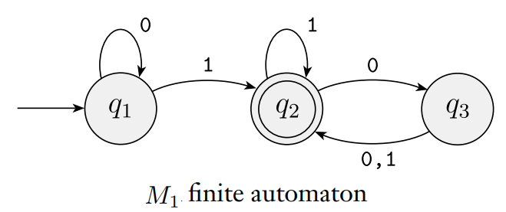

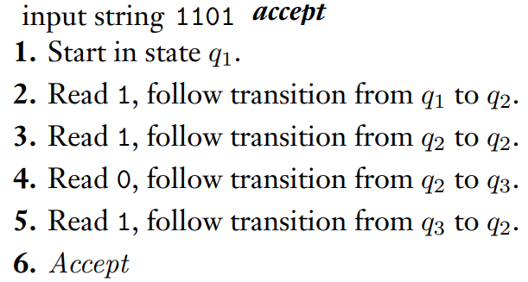


Slide 23
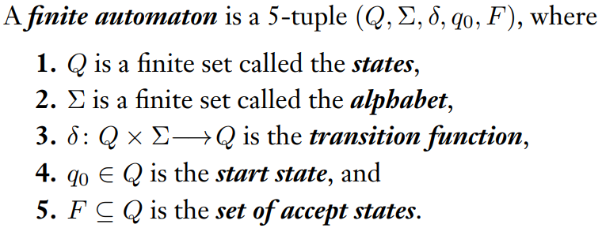
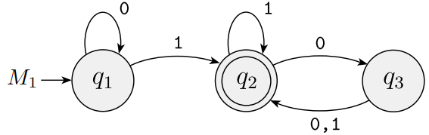


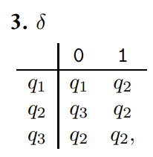




Slide 24
Eğer A kümesi, M makinesinin kabul ettiği tüm katarların kümesi ise, A kümesinin M makinesinin dili olduğunu söyleriz ve L(M) = A yazarız. M makinesinin A dilini tanıdığını veya M'nin A dilini kabul ettiğini söyleriz.
"kabul-accept" terimi katarları kabul eden makineler ve dilleri kabul eden makinelerden bahsettiğimizde farklı anlamlara sahip olduğundan, karışıklığı önlemek amacıyla diller için "tanıma-recognise" terimini tercih ediyoruz.
Bir makine birçok katarı kabul edebilir, ancak yalnızca bir dili tanır. Makine hiçbir katarı kabul etmiyorsa, Bu durumda yine bir dili ( boş dili (∅)) tanır.

Slide 25
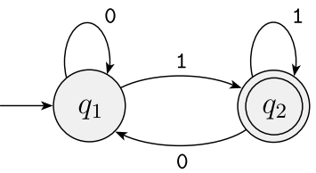
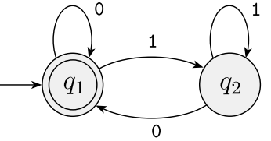
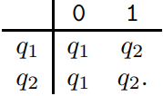
Örnek1:L(M1)=A = {w| w en az bir 1 içerir ve son 1'den sonra çift sayıda 0 bulunur}. O halde L(M1) = A veya eşdeğer olarak M1, A'yı tanır.
Örnek 2:L(M2) = {w| w katarı bir 1 ile biter1}
Örnek 3. w boş dize ε'dur veya 0 ile biter

Slide 26
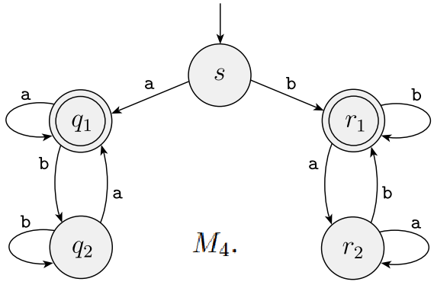
Örnek: M4 makinesi , a ile başlayan ve biten VEYA b ile başlayıp biten tüm katarları kabul eder. Yani M4, aynı sembolle başlayan ve biten dizeleri kabul eder.
Giriş dizesindeki ilk sembol a ise sola gider ve dize a ile bitince kabul eder. Benzer şekilde, ilk sembol b ise makine sağa gider ve dize b ile bitince kabul eder.

Slide 27
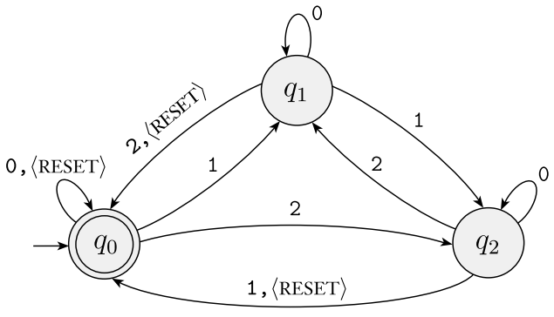
Örnek: Makine M5, okuduğu sayısal giriş sembollerinin toplamının Mod(3)’e göre sürekli bir sayımını tutar. ⟨RESET⟩ sembolünü her aldığında, sayımı 0'a sıfırlar. Toplamın 0 veya 3'ün katı ise kabul eder. Σ = {⟨RESET⟩, 0, 1, 2}.

Slide 28
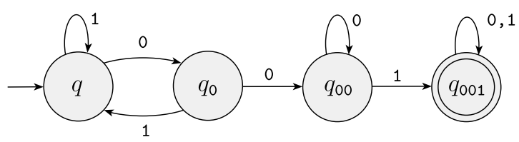
Bu örnek, bir alt dize olarak 001 dizesini içeren tüm dizelerin düzenli dilini tanımak için sonlu bir E2 otomatının nasıl tasarlanacağını gösterir. Örneğin, 0010, 1001, 001 ve 11111110011111'in tümü dilde yer alır, ancak 11 ve 0000 değildir.

Slide 29
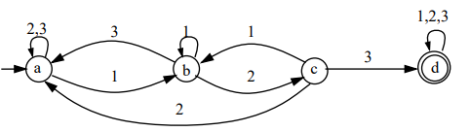
L(M) dili{1,2,3} alfabesinde tanımlanmıştır ve ‘123’ alt katarını mutlaka içerir. Bu dili tanıyan DFA makinesini çiziniz.

